Slide 1
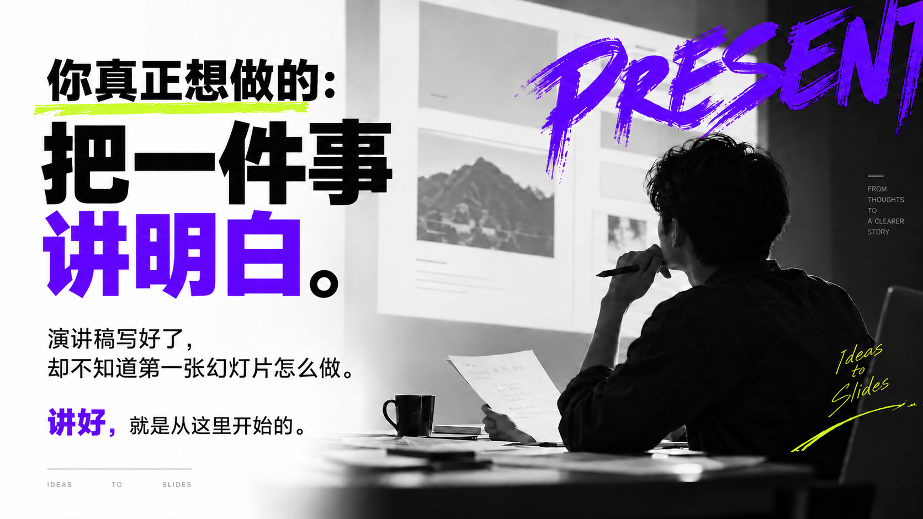
Notes:
你有没有过这样的经历？演讲稿写好了，打开幻灯片，却不知道第一张该怎么做。把文字全贴上去，观众就低头读字。想做得好看，又花了很久调字体、找图片。你真正想做的，其实是把一件事讲明白。讲好，就是从这里开始的。

Slide 2
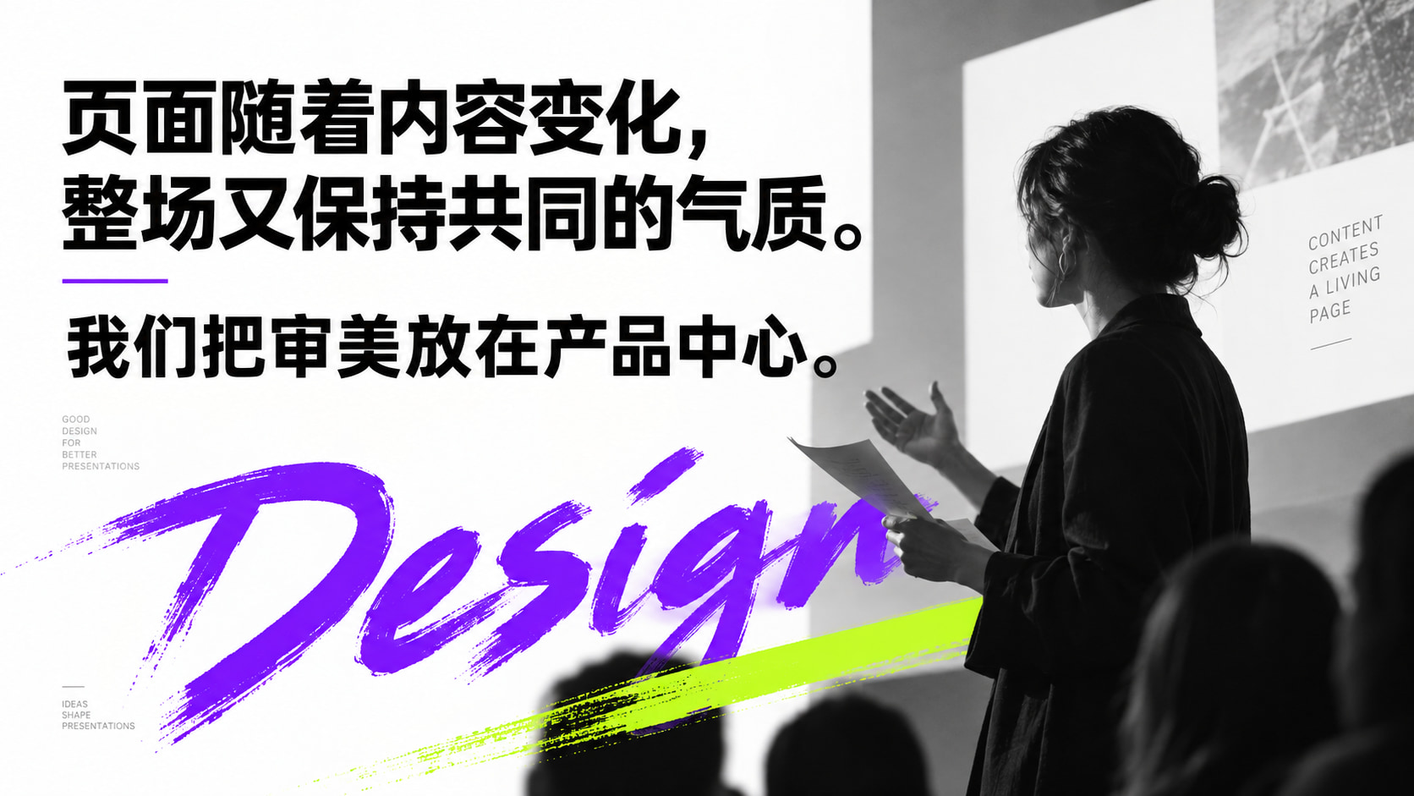
Notes:
我们把审美放在产品的中心。一个观点，该用大字让人记住，还是用一张画面让人理解？故事需要怎样的气氛？留白要留在哪里？页面随着内容变化，整场又保持共同的气质。让你想说的话，成为值得看见的画面。

Slide 3
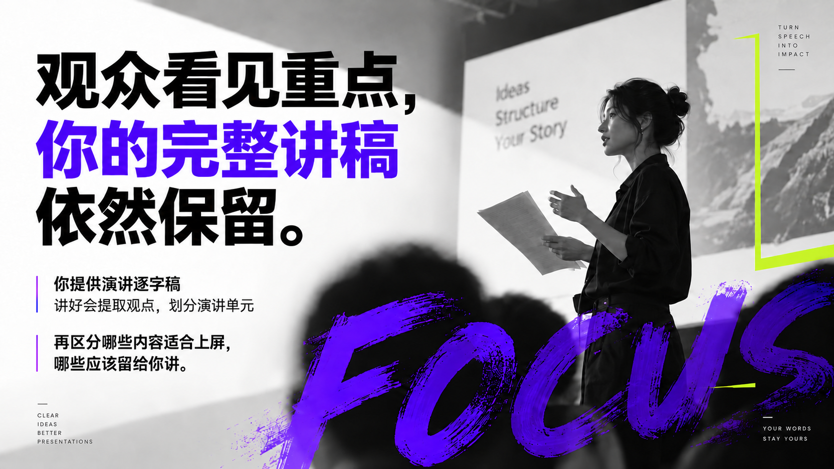
Notes:
用起来也很简单。你提供演讲逐字稿，先把自己的表达写清楚。讲好 会提取观点，划分演讲单元，再区分哪些内容适合上屏，哪些应该留给你讲。观众看见重点，你的完整讲稿依然保留。

Slide 4

Notes:
接下来，它根据每一页要表达的意思，安排画面与配图。你可以先试一页，看看效果，再决定要不要做整场。满意的画面保留，需要调整的页面单独修改。这样，一段稿子就能逐步变成你愿意拿上台的演讲。

Slide 5
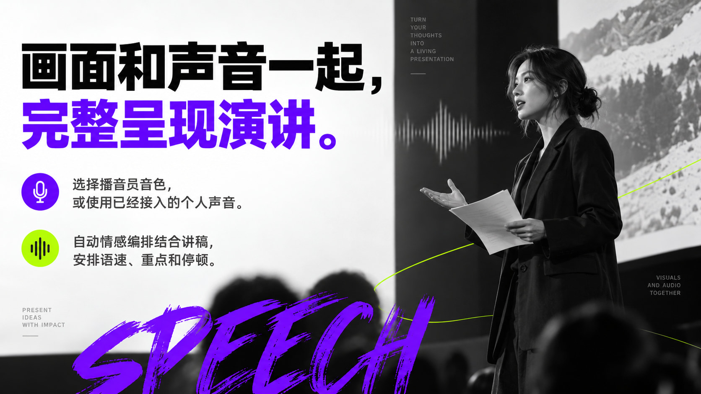
Notes:
你还可以给它配上声音。选择播音员音色，或者使用已经接入的个人声音。自动情感编排会结合讲稿，安排语速、重点和停顿。设问时给听众一点思考的时间，关键观点讲得更清楚。画面和声音一起，把这场演讲完整地呈现出来。

Slide 6
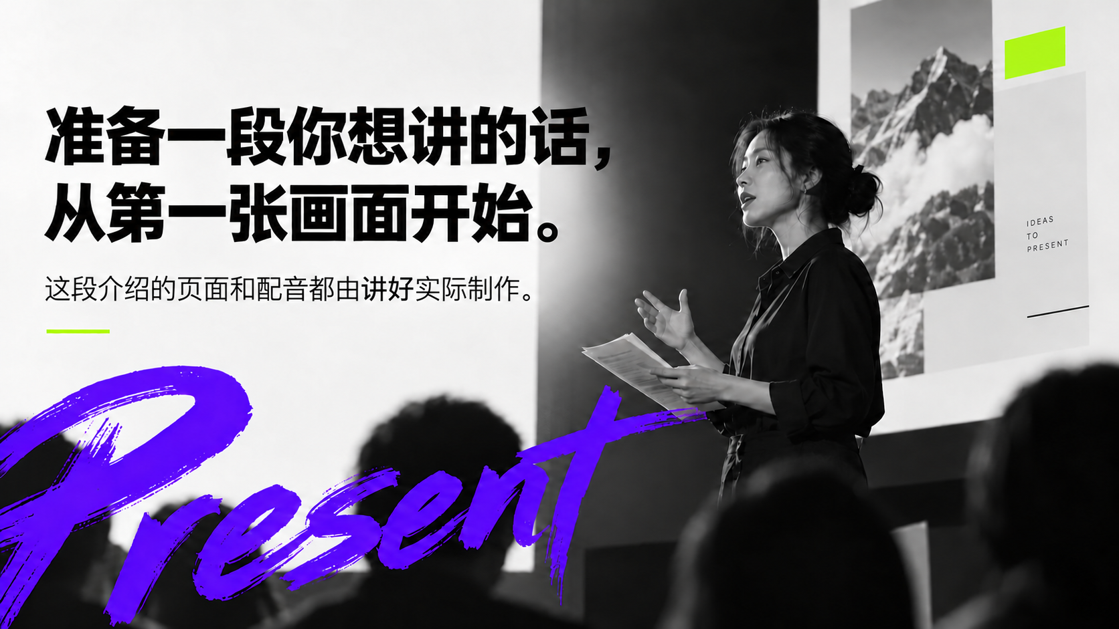
Notes:
现在你看到的这段介绍，页面和配音都由 讲好 实际制作。准备一段你想讲的话，从第一张画面开始。你专心表达，我们认真把它做好看。

